Slide 1

Pemrograman Algoritma dan Struktur Data
Pertemuan ke-1 dan 2

Slide 2

Profile
Riki Aldi Pari
Study Background
2018-2021
Magister Ilmu Komputer di Universitas Budi Luhur
2014-2018 Teknik Informatika di Universitas Budi Luhur
Pengalaman Kerja
2016-2021
Pembantu : Role Java and Web Developer
2021-Present Team Lead , System Analist
Pengalaman Mengajar
2021
Kampus Merdeka : UBL
2021-Present Lembaga Kursus
2022 – Present
Dosen - 082284703136

Slide 3

Quote

Slide 4
Perkenalan
Nama
Domisili
Kegiatan

Slide 5
Peraturan selama di kelas
Masuk Kelas Tepat Waktu
Pastikan jaringan internet stabil
Selalu nyalakan webcam saat kelas berlangsung
Mute saat dosen menjelaskan kecuali Q&A
Dilarang Merekam
Tekan tombol “raise hand” saat akan bertanya
Gunakan Earphone jika kondisi sekitar kurang kondusif

Slide 6
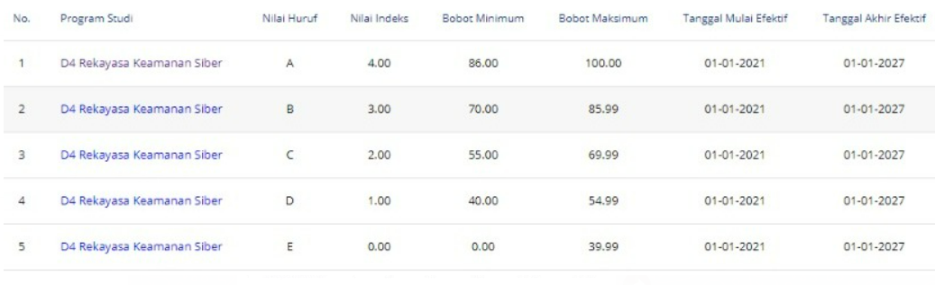
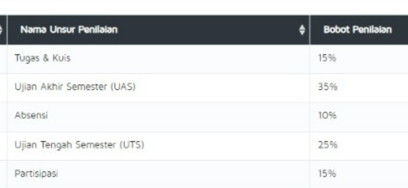
Kontrak Perkuliahan

Slide 7

Pengantar
Detailnya, kita bakal bahas hal-hal berikut ini:
Analogi
Definisi Algortima dan stuktur data
Definisi Type Data
Tipe Primitive Data/ Dasar
Operator Aritmatika
Operator Relasi/Comparison
Operator Logika
7

Slide 8


Analogi
Algoritma dan Struktur data (Design Database, Algoritma Rekomendasi Produk dll)
8

Slide 9
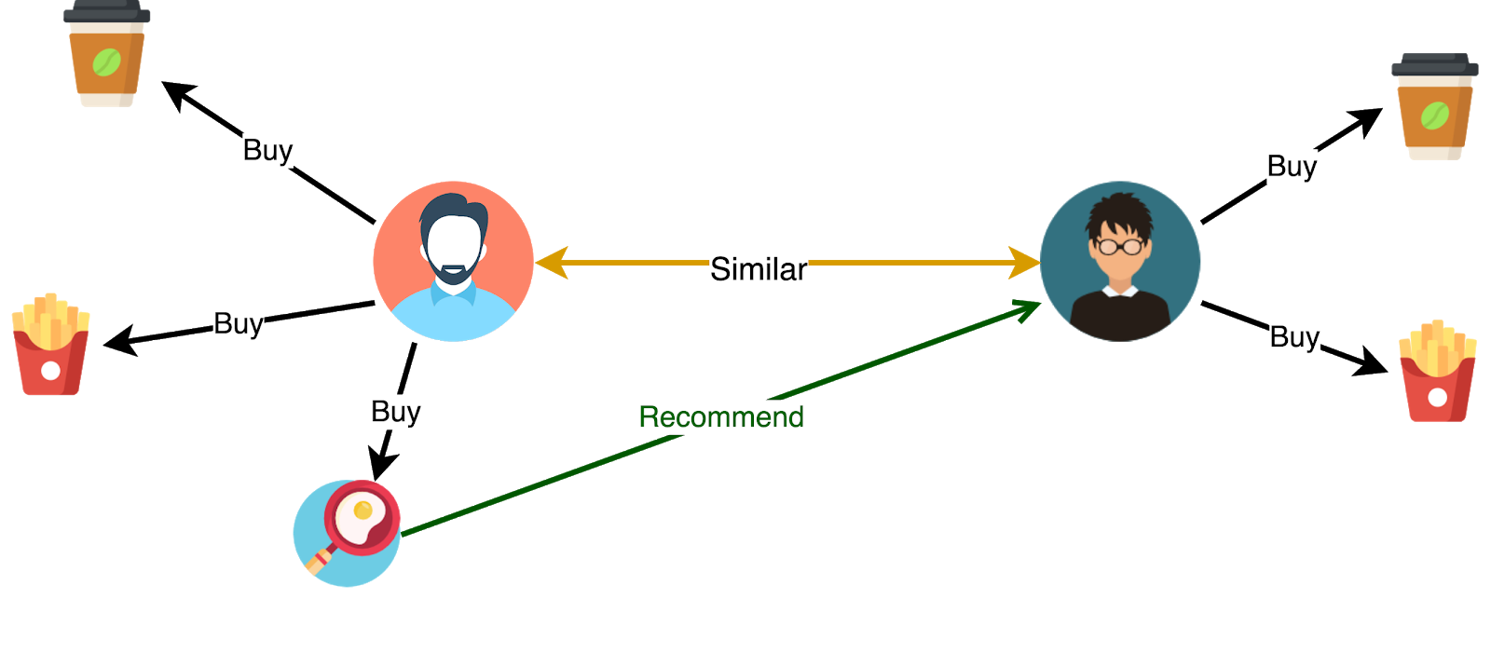
Algoritma dan Struktur Data
Algoritma dan Struktur Data ? Apaan tuh?
Struktur data adalah cara penyimpanan , pengorganisasian , dan pengaturan data di dalam media penyimpanan komputer sehingga data tersebut dapat digunakan secara efisien.
Algoritma adalah sederetan langkah-langkah logis yang disusun secara sistematis untuk memecahkan suatu masalah.
Contoh : Rekomendai produk berdasarkan prdouk paling banyak terjual
9

Slide 10
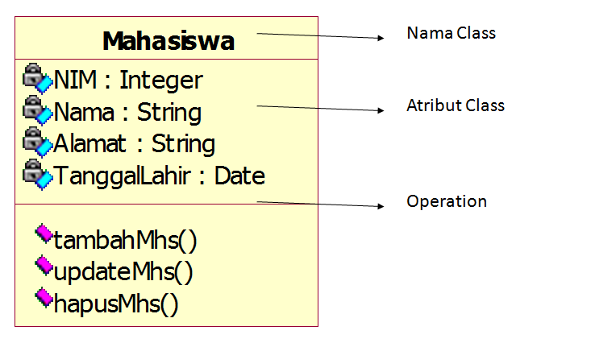
Algoritma dan Struktur Data
Contoh Lain:
Type Data ?
10

Slide 11
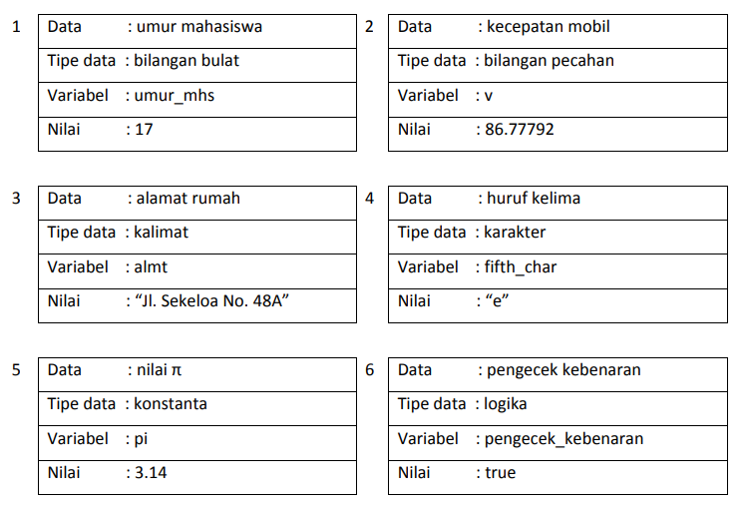
Algoritma dan Struktur Data
Sebenernya data types itu apa, sih?
Data types atau tipe data adalah sebuah pengklasifikasian data berdasarkan jenis data tersebut.
Biasanya, data types ini tersimpan dalam variable. Salah satu jenis data types adalah primitives data types. Bahasa Pemrograman sangat banyak, PHP, JavaScript, Pyton, java dll. Tidak mungkin kita mempelajari semuanya. Oleh karena itu , pada kali ini kita akan menggunakan Bahasa Java dan Intellij IDEA sebagai Editor.
Gambar : Contoh Kasus type Data
11

Slide 12

Algoritma dan Struktur Data
“Duh, istilah apa lagi tuh?”
Jadi, primitive data types adalah tipe data paling dasar pada Java.
Tipe ini udah didefinisikan oleh Java dan diberi nama dengan kata kunci. Misalnya, int, long, char, dsb.
Penasaran sama jenis primitive data types? Yuk kita lanjut~

Slide 13
Algoritma dan Struktur Data
Berikut 8 primitive data types pada Java!
Tipe | data | Keterangan Ukuran (bit)
byte | Byte-size integer | 8
short | Short integer 16 | 16
int | Integer | 32
long | Long Integer | 64
char | Single Character | 16
float | Single-Precision Floating Point | 32
double | Double-Precision Floating Point | 64
boolean | True Or False | 1
13

Slide 14
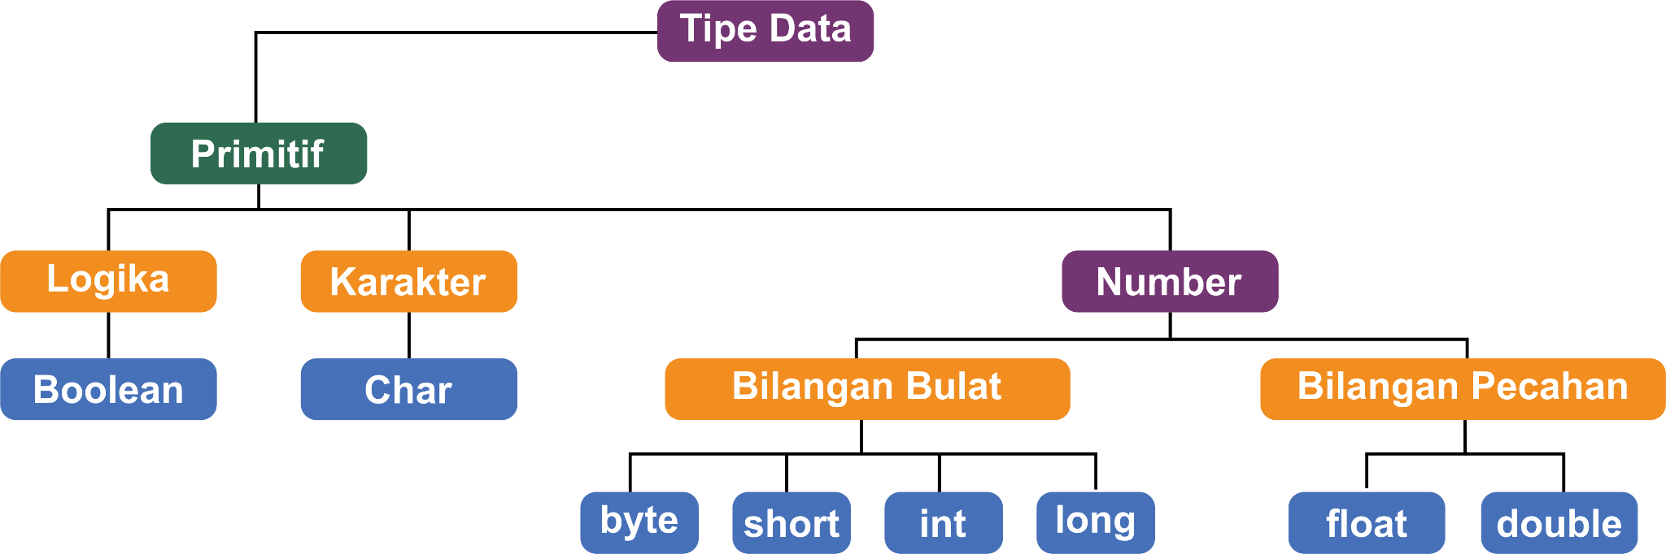
Algoritma dan Struktur Data
berikut ada kategorisasi dari 8 tipe data primitive!
14

Slide 15
Algoritma dan Struktur Data
Primitive data juga punya istilah yang disebut default value, lho!
Value kan artinya nilai.
Kalau di Java, default nilai atau value dari primitive data type yang berupa angka adalah 0, sedangkan default value dari Boolean adalah false.
Dengan kata lain, primitive data type nggak akan pernah memiliki nilai null.
15

Slide 16
Algoritma dan Struktur Data
Detail perbedaan primitive data types!
Tipe Data | Panjang | Rentang Nilai | Contoh Nilai
byte | 8 bit | -2⁷ sampai 2⁷ - 1 (-128 sampai 127 ) (256 kemungkinan nilai) | 5 -126
short | 16 bit | -2¹⁵ sampai 2¹⁵ - 1 (-32.768 sampai 32.767) (65.535 kemungkinan nilai) | 9 -23659
int | 32 bit | -2³¹ sampai 2³¹ - 1 ( -2.147.483.648 sampai 2.147.483.647) (4.294.967.296 kemungkinan nilai) | 2067456397 -1456398567
long | 64 bit | -2⁻⁶³ sampai 2⁶³ - 1 ( -9.223.372.036.854.775.808 sampai 9.223.372.036.854.775.807) (18.446.744.073.709.551.616 kemungkinan nilai) | 3L -2147483648L 67L
16

Slide 17
Algoritma dan Struktur Data
Selain primitive data, ada juga yang namanya tipe data floating point dan double
Tipe data floating point dan double adalah tipe data buat variabel yang nilainya adalah bilangan real (bisa punya pecahan desimal).
Kalau di matematika, bilangannya kayak angka -1, -0.5, 0, 0.5, dan 1.
Tipe Data | Panjang | Contoh Penulisan Nilai yang Diperbolehkan
float | 32 bit | 78F -34736.86F 6.4E4F ( sama dengan 6,4 x 10⁴ )
double | 64 bit | -2356 3.5E7 67564788965.567

Slide 18
Algoritma dan Struktur Data
Masih bingung? ini perbedaan diantara keduanya, Gengs!
Perbedaannya adalah pada jenis bilangan.
Byte, short, int dan long menggunakan angka bulat.
Sedangkan floating dan double menggunakan angka desimal.
18

Slide 19
Algoritma dan Struktur Data
Tipe data logika adalah tipe data yang cuma punya 2 kemungkinan nilai, yaitu true atau false.
Selain itu, Boolean adalah satu-satunya tipe data logika yang ada di Java.
19

Slide 20
Algoritma dan Struktur Data
Operator Operator adalah media yang digunakan untuk memproses data sehingga memberikan hasil.
Secara umum operator dibagi tiga,
operator aritmatika: digunakan untuk mengoperasikan data
operator relasi/comparison : digunakan untuk membandingkan dua buah data
operator logika: mengaitkan dua buah kondisi menjadi sebuah kondisi, misalnya (dan), (atau).
20

Slide 21

Algoritma dan Struktur Data
Binary/ aritmatika operator
Mirip dengan materi di pelajaran matematika, Binary operator dipakai buat melakukan operasi aritmatika, isinya kayak gini, nih:
Penjumlahan
Pengurangan
Perkalian
Pembagian
Sisa (modulus)
21

Slide 22
Algoritma dan Struktur Data
Biar makin kebayang, berikut penjelasannya ya~
Arti Operator | Operator | Contoh Pemakaian | Keterangan
Penjumlahan | + | sum=num1 + num2
Pengurangan | - | diff=num1 - num2
Perkalian | * | prod=num1 * num2
Pembagian | / | quot=num1 / num2 | jika num1 dan num2 adalah integer, pembagian akan menghasilkan nilai integer tanpa mengikutsertakan sisa, jika terdapat sisa.
Sisa (modulus) | % | mod=num1 % num2 | Hasil operasi modulus adalah sisa dari operasi num1 / num2. Hasil operasi modulus memiliki tanda ( +/- ) yang sama dengan operand pertama
22

Slide 23
Algoritma dan Struktur Data
2. Comparison/relasi operator
Yup, sama kayak namanya, jadi tugas operator ini adalah untuk membandingkan.
Beda sama manusia yang nggak suka kalau dibanding-bandingin ☹️
Kembali ke laptop, nilai yang dihasilkan dari operator ini berupa boolean, yaitu: true dan false.
23

Slide 24
Algoritma dan Struktur Data
Berikut adalah contoh penggunaannya, gengs!
Condition | Operator | Example
Is equal to (atau “is the same as”) | == | int i = 1; System.out.println(i==1); // (output : true)
Is not equal to (atau “is not the same as”) | != | int i = 1; System.out.println(i!=1); // (output : false)
Is less than | < | int i = 1; System.out.println(i<1); // (output : false)
Is less than or equal to | <= | int i = 1; System.out.println(i<=1); //(output : true)
Is greater than | > | int i = 1; System.out.println(i>1); //(output : false)
Is greater than or equal to | >= | int i = 1; System.out.println(i>=1); // (output : true)
24

Slide 25
Algoritma dan Struktur Data
3. Logical operator
Percaya deh, kalau kamu pernah belajar logika matematika, pasti nggak bakal asing sama operator ini.
Logical operator digunakan untuk membuat operasi logika, contohnya:
Pernyataan 1: Sabrina seorang Back End Engineer.
Pernyataan 2: Sabrina menggunakan Java.
Kalau ditanya, apakah kamu Back End Engineer yang menggunakan Java? Kita perlu cek dulu kebenaran logikanya~
25

Slide 26
Algoritma dan Struktur Data
Beli rumput di toko bunga
Berikut adalah contohnya~
Logic | Operator | Contoh
AND | && | int i = 1; int j = 2; System.out.println((i<1)&&(j>0)); // (output : false)
OR | || | int i = 1; int j = 2; System.out.println((i<1)||(j>0)); // (output : true)
NOT | ! | int i = 1; System.out.println(!(i<3)); // (output : false)
26

Slide 27
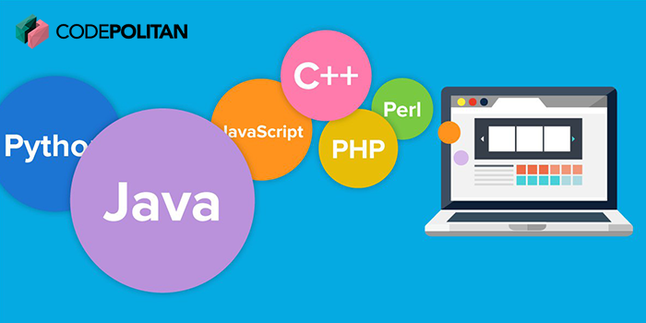
Algoritma dan Struktur Data
Bagaimana cara melakukan kode program ?
27

Slide 28
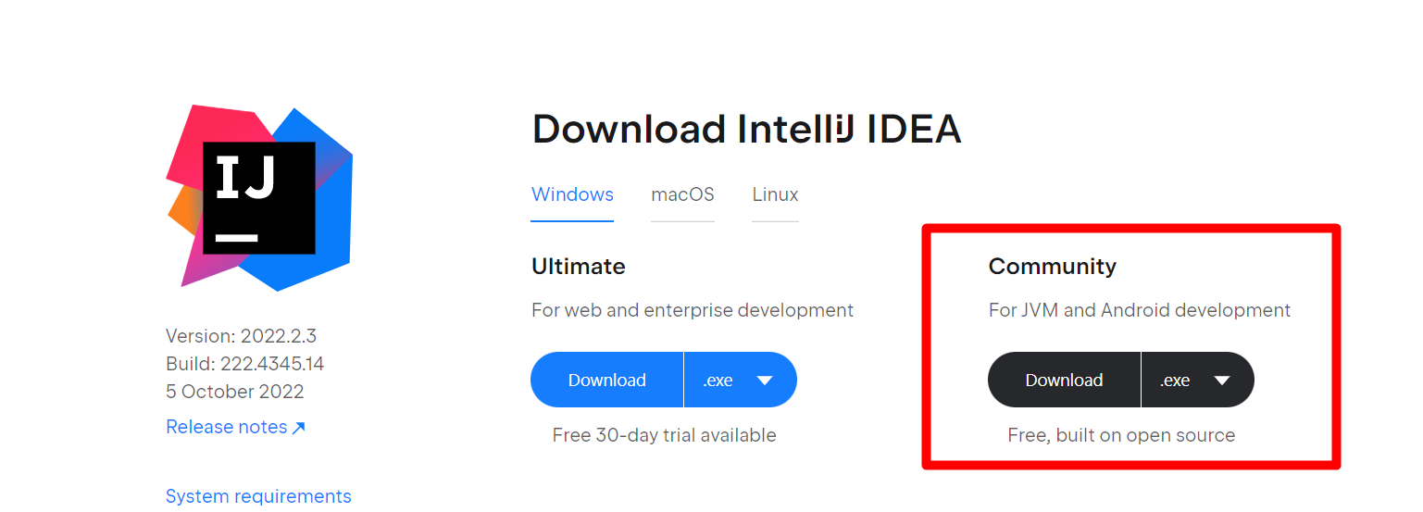
Algoritma dan Struktur Data
IDE Java Dengan Intellij
https://www.jetbrains.com/idea/download/#section=windows
28

Slide 29

Penutup
Yuhuuu! Kamu udah berhasil menamatkan Pertemuan-1 dan 2 🥳
Selanjutnya, kita bakal bahas tentang Percabangan
Penasaran kayak gimana?

